Slide 1
Técnicas de programação
Monotonic pointers

Slide 2
Problema clássico representativo
Imagine que eu informo um alguns números distintos quaisquer a vocês, e pergunte quantas vezes podemos escolher dois deles que somados resultam em um valor X.
Exemplo: Números: X=11
10
8
1
7
3
4
Como poderíamos verificar?

Slide 3
Estratégias
10 | 3 | 1 | 4 | 8 | 7
+ | 10 | 3 | 1 | 4 | 8 | 7
10 | 20 | 13 | 11 | 14 | 18 | 17
3 | 13 | 6 | 4 | 7 | 11 | 10
1 | 11 | 4 | 2 | 5 | 9 | 8
4 | 14 | 7 | 5 | 8 | 12 | 11
8 | 18 | 11 | 9 | 12 | 16 | 15
7 | 17 | 10 | 8 | 11 | 15 | 14
Testar para cada combinação possível combinação com cada um dos outros para verificar se resulta no valor e ir contando.
Lembrando que um número não pode fazer par consigo mesmo e que os pares são contados uma única vez, não importando a ordem dos elementos, por exemplo: o par (1, 2) é igual ao par (2, 1). Após fazermos a contagem dividimos por dois para obter o número de pares desejado, pois contamos um mesmo par duas vezes.
Complexidade:
O(N²)

Slide 4
Estratégias
10 | 3 | 1 | 4 | 8 | 7
+ | 10 | 3 | 1 | 4 | 8 | 7
10 |  | 13 | 11 | 14 | 18 | 17
3 |  |  | 4 | 7 | 11 | 10
1 |  |  |  | 5 | 9 | 8
4 |  |  |  |  | 12 | 11
8 |  |  |  |  |  | 15
7
Poderíamos testar a combinação de cada número com cada um dos outros restantes à direita e verificar se resulta no valor e ir contando.
Dessa maneira evitamos contar mais de uma vez um mesmo par, e já reduz a complexidade da busca. Observe ao lado.
Complexidade:
O(N(N-1)/2)
O(N²)

Slide 5
Estratégias
Poderíamos também ordenar esses valores do menor para o maior e fazer uma busca binária no segundo valor procurado em cada número testado
Se o array já está ordenado e fazemos a busca binária para cada elemento:
Elemento
Busca binária
Complexidade:
O(Nlog(N))
1 | 3 | 4 | 7 | 8 | 10

Slide 6
Estratégias
Poderíamos também ordenar esses valores do menor para o maior.
Assim, teríamos uma informação extra, que a partir de certo ponto somar a combinação de um número com outro à direita de outro com o qual o resultado já seja maior ou igual ao desejado ultrapassa o valor, então não faz sentido continuar tentando, veja abaixo.
1 | 3 | 4 | 7 | 8 | 10
3+8=11. Assim, 3+(qualquer valor maior que 8)>11

Slide 7
Estratégias
Outro aspecto interessante é que se for iniciado pelas extremidades, correr o ponteiro da esquerda para a direita aumenta o valor de X (resultado da soma) e percorrer da direita para a esquerda diminui o valor da X.
Dá para percorrer os dois ponteiros em direção ao centro e obter os resultados mais rapidamente.
Quando os dois ponteiros se encontrarem já não há outras possibilidades.
Monotonic pointers
Complexidade:
O(log(N)+N)
log(N)<N então:
O(N)
1 | 3 | 4 | 7 | 8 | 10

Slide 8
Implementação em ideia e complexidade
Foram apresentadas 4 estratégias utilizando ponteiros para percorrer o vetor de maneiras diferentes e encontrar o resultado desejado. Suas implementações e complexidades podem ser vistas abaixo
Maneira 1
Maneira 2
Complexidade:
O(N(N-1)/2)
O(N²)
Complexidade:
O(N²)
10 | 3 | 1 | 4 | 8 | 7
10 | 3 | 1 | 4 | 8 | 7
Busca binária
Monotonic pointers
Complexidade:
O(log(N)+N)
O(N)
Complexidade:
O(Nlog(N))
1 | 3 | 4 | 7 | 8 | 10
1 | 3 | 4 | 7 | 8 | 10

Slide 9
Observações
A ordenação do vetor permitiu a diminuição na complexidade da resolução do problema, visto que mais observações a respeito do problema puderam ser feitas. Perceber a monotonicidade permitiu o uso de busca binária e de monotonic pointers.
Ao fazer buscas, a monotonicidade em conjunto com as técnicas como busca binária ou monotonic pointers são ferramentas poderosas na resolução de problemas.
Monotonic pointers se destaca para a formação pares de elementos, apresentando menor complexidade que as demais apresentadas, incluindo a busca binária.
A técnica monotonic pointers também possui outro nome, two pointers, que na tradução literal é dois ponteiros. O nome um tanto genérico para a técnica pode gerar equívocos ao referenciá-la, visto que as demais técnicas aqui mostradas também utilizaram dois ponteiros, optamos aqui pela nomenclatura monotonic pointers.

Slide 10
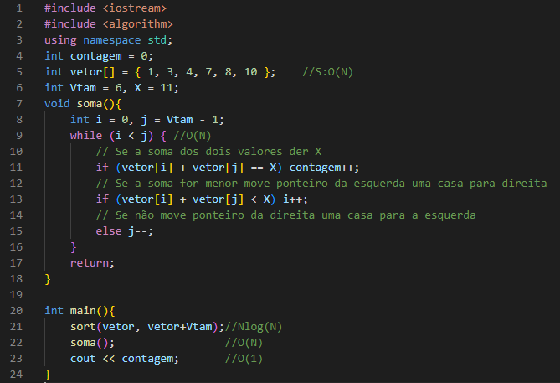
Implementação em C++
Ao lado há uma das possíveis implementações do problema clássico de encontrar quantos pares de dois elementos diferentes que somados resultem em X.
Resolva também o problema cities robbery, que também pode ser resolvida usando a técnica dois ponteiros.

Slide 11
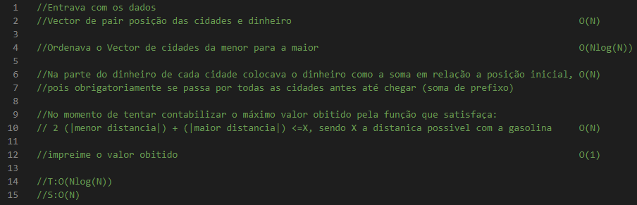
Problema cities robbery
Idealização de uma das possíveis soluções ao problema com complexidade analisada

